Slide 1
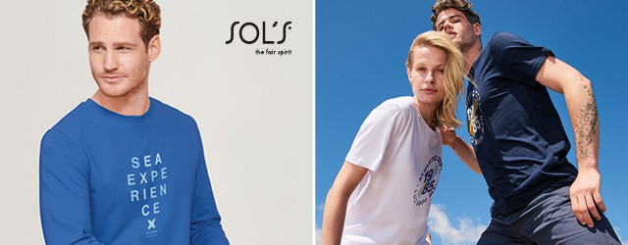
YOURLOGO
SOL´s textilkollektion
Ett smart utbud av pro!lkläder av högsta kvalitet
SOLO Group och midocean slog sig samman i juni 2022. Detta unika samarbete gjorde det möjligt att utöka vårt utbud av profilkläder. Vi har ett kommersiellt sortiment av kläder i hög kvalitet, inklusive T-shirts, polos, tröjor, hoodies, softshells och många fler. De flesta av dessa artiklar finns tillgängliga för män, kvinnor och barn.
One- stop- experience
Vi erbjuder en "one stop shop-lösning" d.v.s. ett totalt erbjudande av produkt- och tryck i ett. Det gör det enkelt med endast en faktura för allt samt en kontakt för både artiklar från lager och SOL'S-textilier. Alla våra produketr märks självklart med midocean välkända snabbhet!
Gör din egen T-shirt
Specialerbjudande för att upptäcka våra textilalternativ
Vi gör det ännu mer attraktivt för dig att upptäcka vår textilkollektion och vår one stop shop-upplevelse. Beställ din favoritfärg av SOL'S EPIC Unisex T-shirt, lägg till ditt önskade tryck och gör den till din. Med vårt tidsbegränsade specialerbjudande som gör det ännu mer attraktivt och du kan beställa vilken mängd du vill.
Vit tröja - SEK 22 / Färgad tröja - SEK 25*
Inklusive tryck i en färg på en plats.
*Lokala villkor gäller. Rabatten gäller endast för SO3564 i kombination med en färg för screentryck på en position. Ytterligare tryckfärger på samma position SEK 1.10 / NOK 1.10 per färg. Endast tillgängligt så länge lagret räcker. Exklusive kostnader för uppsättning och leverans. Kampanjen är tillgänglig till och med den 30 juni 2023.
YOURLOGO
your address information
your address information
your address information
your address information

